Slide 1


PEMROGRAMAN MOBILE
Adi Mulyana
562020122024

Slide 2
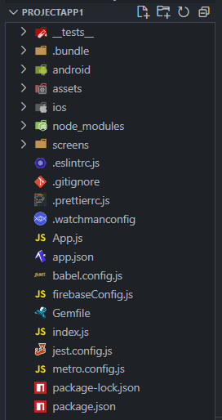
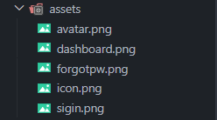
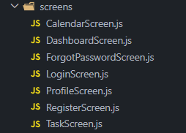
PEMROGRAMAN MOBILE
Membuat Direktori untuk menyimpan file:

Slide 3
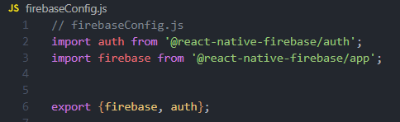
PEMROGRAMAN MOBILE
Membuat file firebaseConfig.js

Slide 4
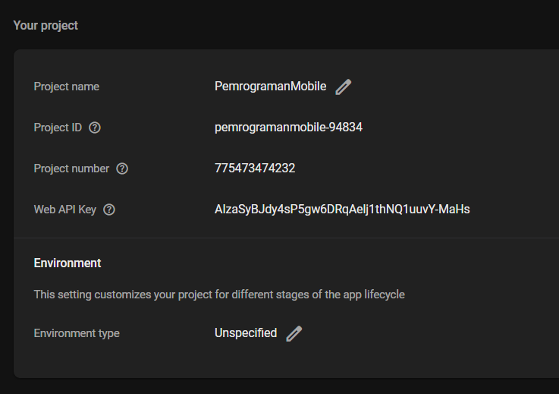
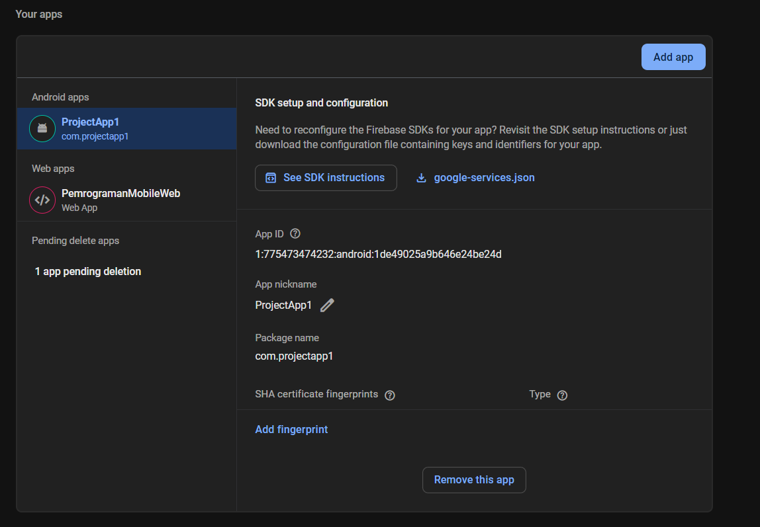
PEMROGRAMAN MOBILE
Konfigurasi Firebase :
Berfungsi untuk menyimpan data user

Slide 5
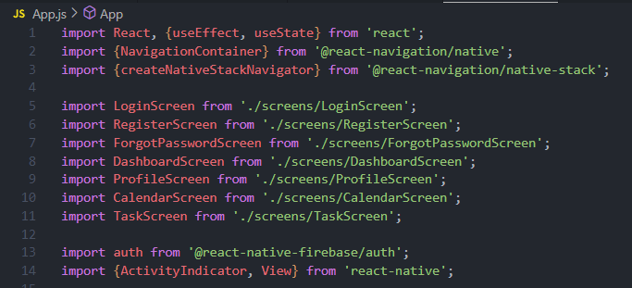
PEMROGRAMAN MOBILE
Membuat file App.js digunakan sebagai Navigasi antar Screen :

Slide 6
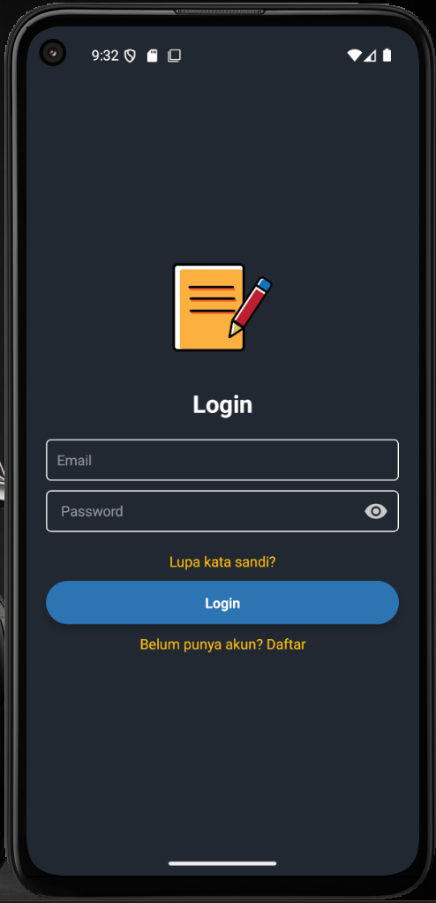
PEMROGRAMAN MOBILE
Tampilan Halaman Login :
Tampilan pada halaman login berisikan email
Dan password yang harus di input user serta
Link “Lupa kata sandi” yang mengarah ke
Halaman Reset Password, button login untuk masuk
Ke menu Dashboard dan Link Registrasi Account

Slide 7
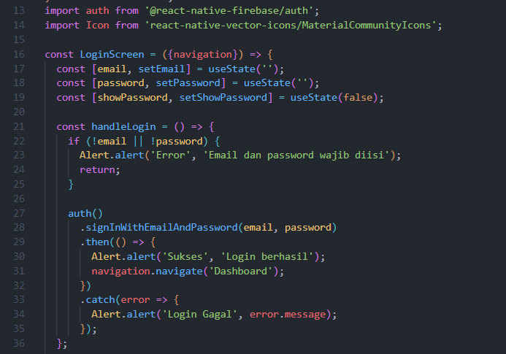
PEMROGRAMAN MOBILE
Code program Login:

Slide 8
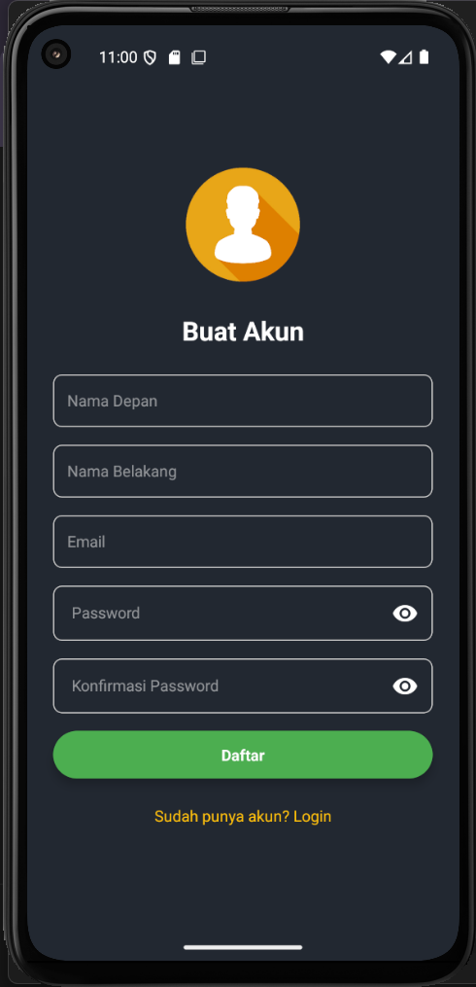
PEMROGRAMAN MOBILE
Tampilan Register/Buat Akun:
Pada menu Register disini terdapat 5 placeholder terdiri dari Nama depan, Nama belakang, Email, Pasword, Serta konfirmasi password pada saat password yang dimasukkan dan konfirmasi berbeda maka registrasi akan gagal

Slide 9
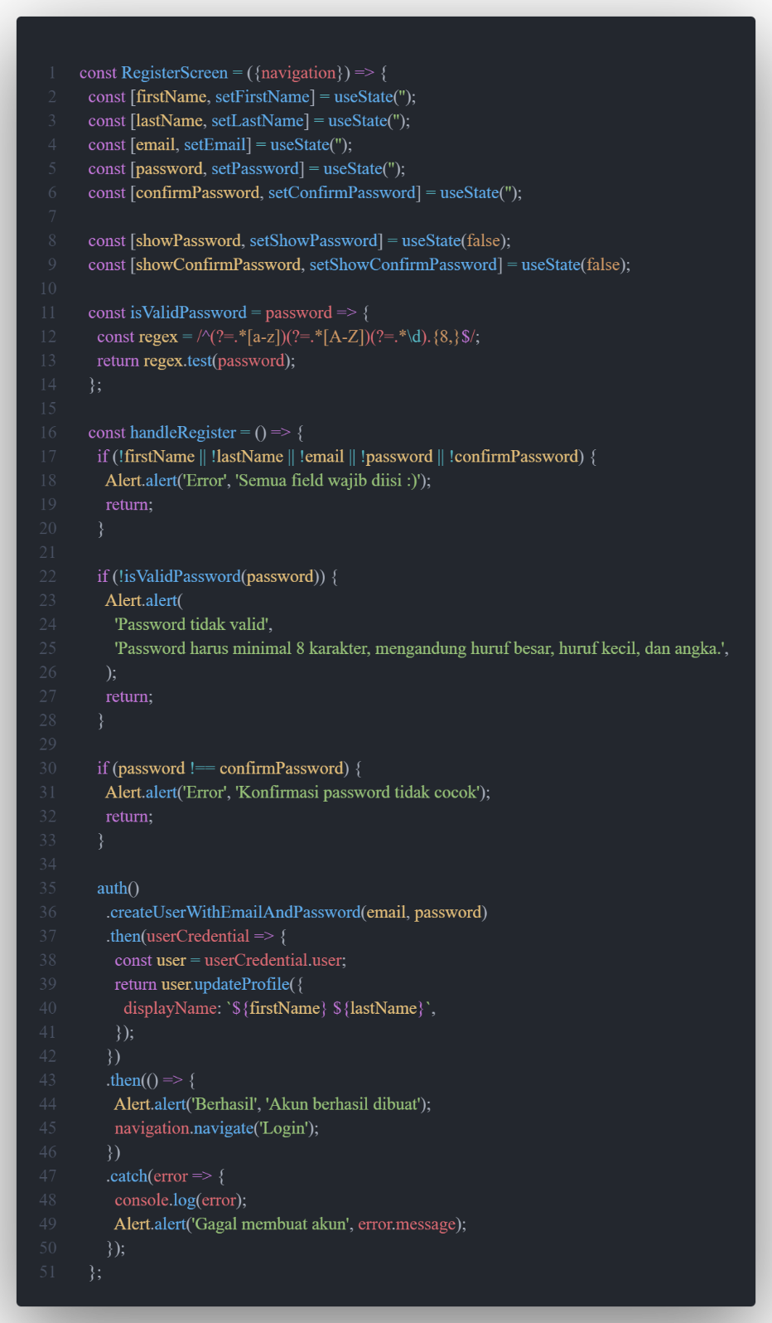
PEMROGRAMAN MOBILE
Code Program Register:

Slide 10
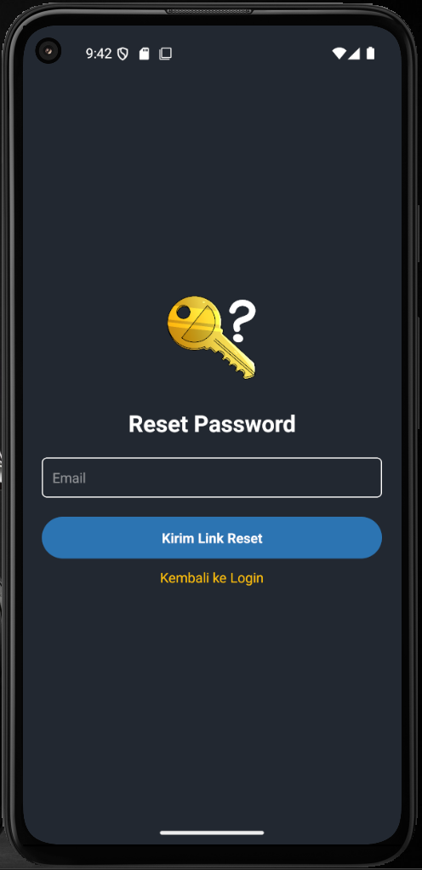
PEMROGRAMAN MOBILE
Tampilan Reset Password :
Pada menu Reset Password disini terdapat placeholder email, kirim link reset, dan Kembali ke halaman login, Ketika kita ingin reset password, dengan memasukkan email terdaftar, maka Firebase akan mengirim email otomatis ke user untuk reset password

Slide 11
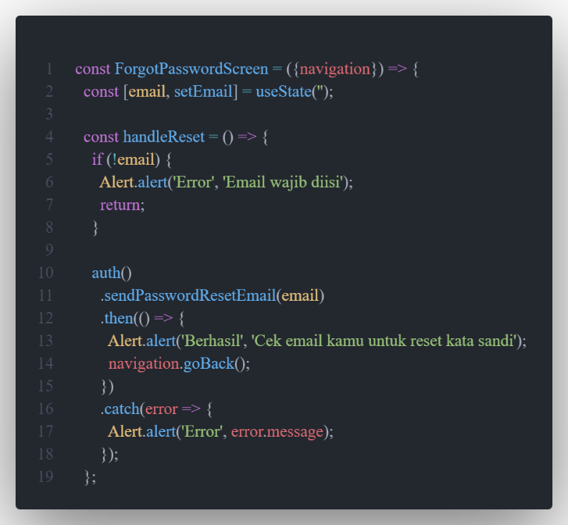
PEMROGRAMAN MOBILE
Code Program Reset Password:

Slide 12
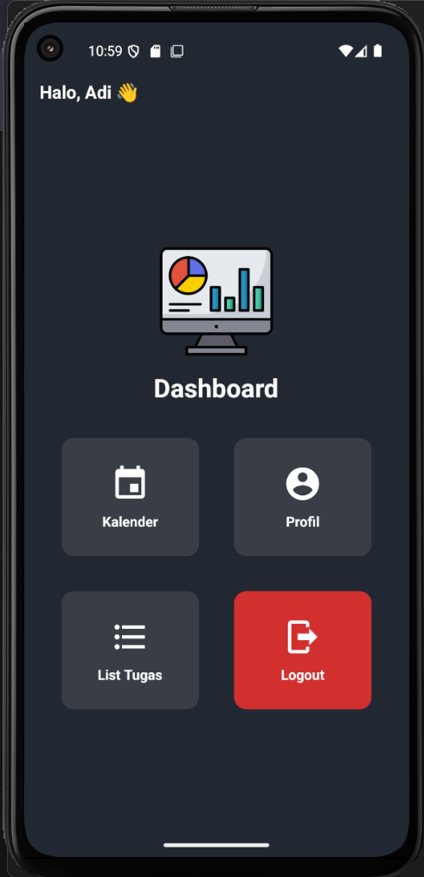
PEMROGRAMAN MOBILE
Tampilan Dashboard:
Pada tampilan dashboard di atas bagian kanan terdapat sapaan Halo dan memanggil nama depan user, serta terdapat 4 button, yaitu Kalender, Profil, List tugas dan button untuk logout

Slide 13
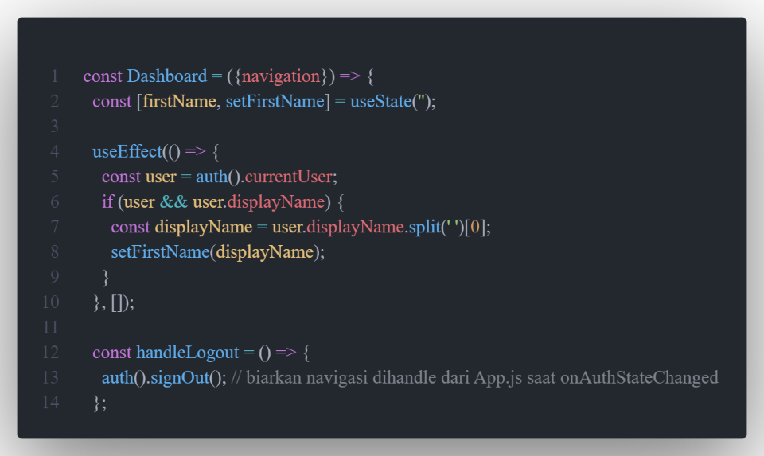
PEMROGRAMAN MOBILE
Code Program Dashboard:

Slide 14
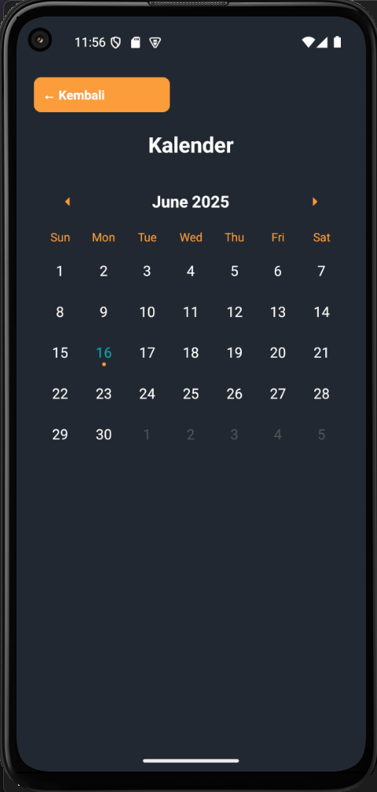
PEMROGRAMAN MOBILE
Tampilan Kalendar :
Disini hanyalah tab calendar untuk melihat tanggal, bulan dan tahun

Slide 15
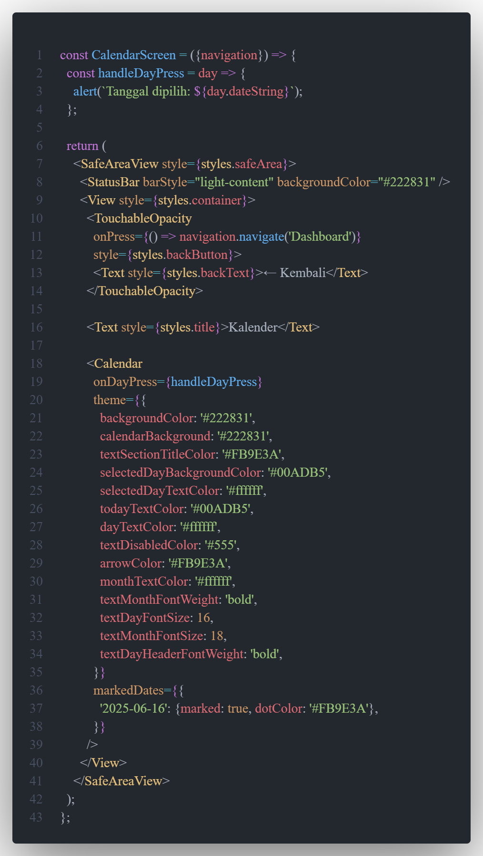
PEMROGRAMAN MOBILE
Code Program Calendar:

Slide 16
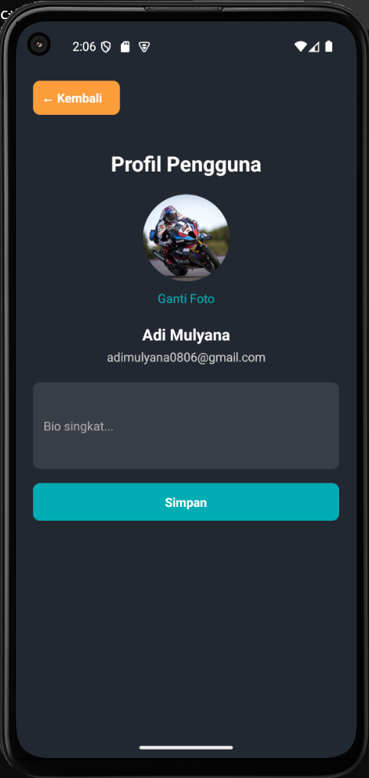
PEMROGRAMAN MOBILE
Tampilan Profil:
Pada tampilan profil memiliki foto user, nama user dibagian bawah foto, dan terdapat email user dibawah nama dan bio serta tombol simpan

Slide 17
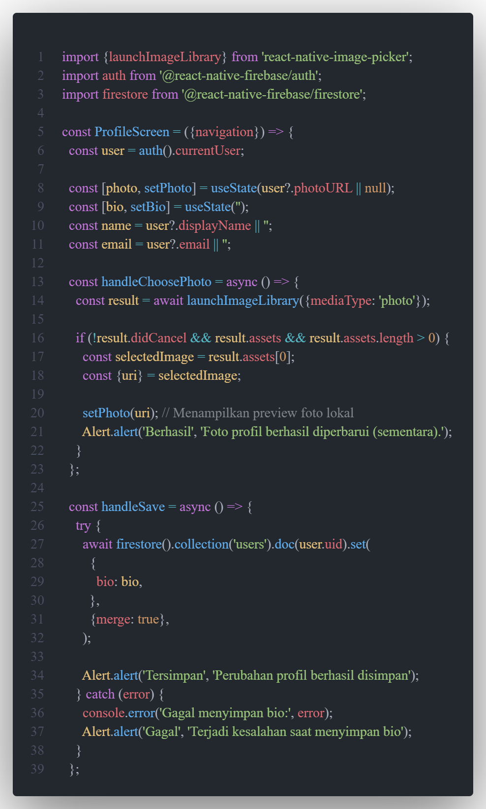
PEMROGRAMAN MOBILE
Code Program Profile:

Slide 18
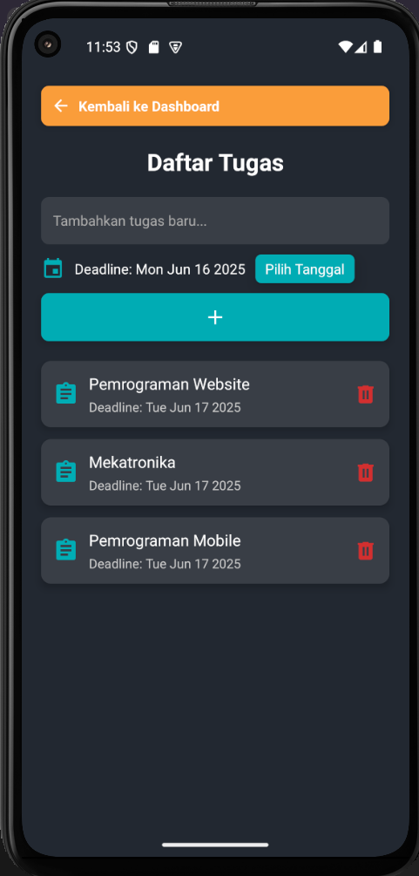
PEMROGRAMAN MOBILE
Tampilan List Tugas / Tasks List :
Disini screen untuk membuat list tugas yang kita inginkan beserta tanggal deadline tugas yang bisa kita tentukan dab button hapus tugas Ketika sudah selesai.

Slide 19
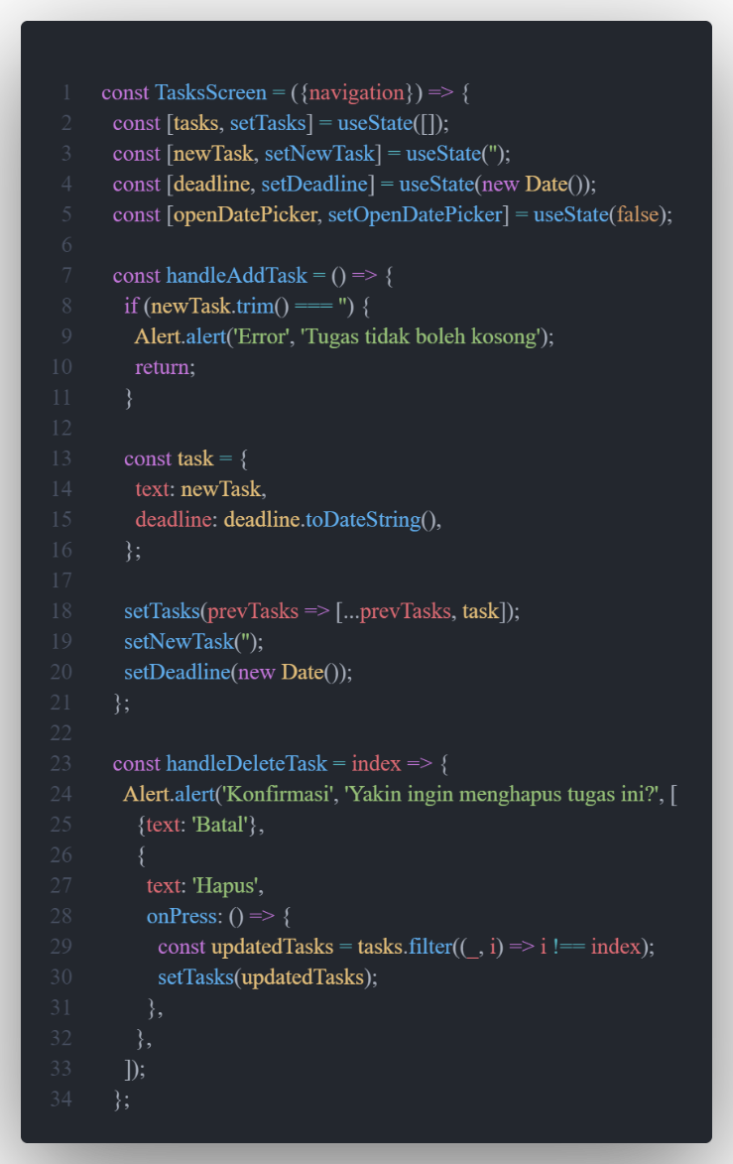
PEMROGRAMAN MOBILE
Code Program Tasks List:

Slide 20
TERIMAKASIH

